Slide 1
Fleet Admiral
Présentation projet libre – Jeu Vidéo

Slide 2
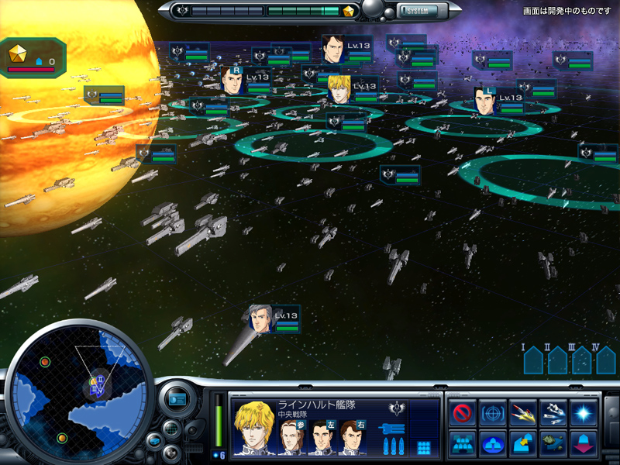
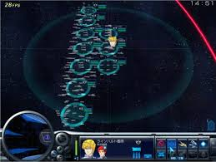
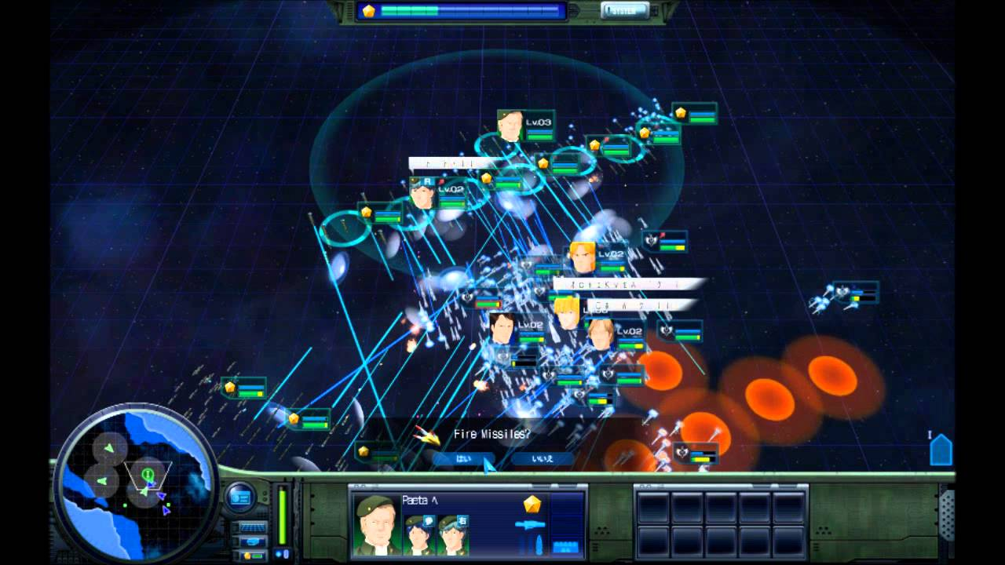
Le projet
Jeu vidéo
Tactique spatiale
Inspiré du jeu LOGH (2008)

Slide 3

Le gameplay d’une partie

Slide 4
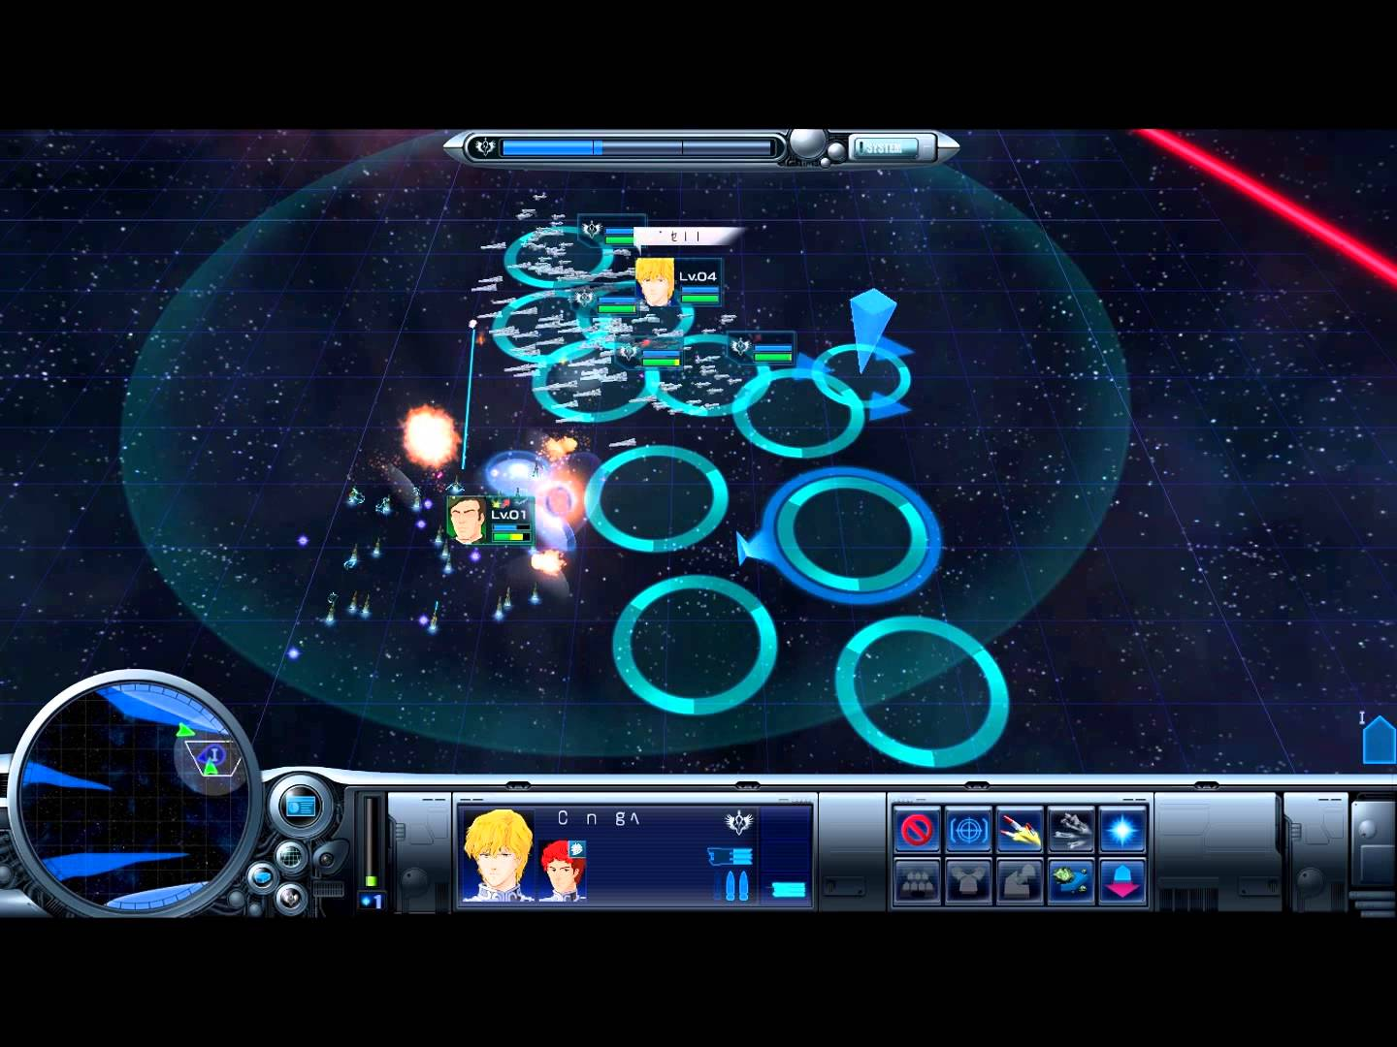
Contrôle des unités

Slide 5
Combat

Slide 6
Objectifs
Exemples :
Contrôle de territoire
Oblitération
Escorte

Slide 7
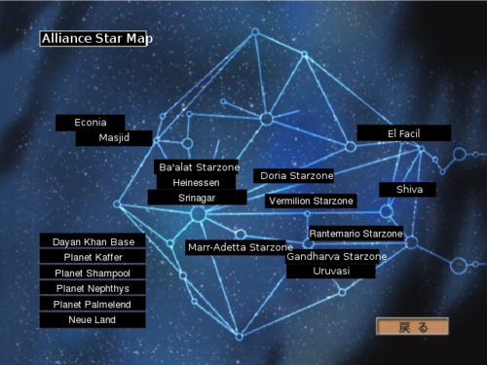
Le gameplay d’une campagne
Évolution des flottes du joueur
Gestion Vaisseaux
Meilleurs Officiers
Plus grandes Task Forces
Choix des missions
Principales
Secondaires
Facultatives

Slide 8
Techniquement

Slide 9


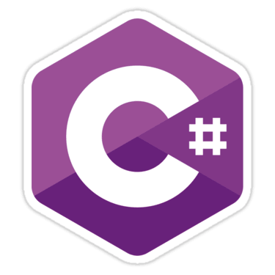

Technologies
Unity
C#
Visual Studio 2017

Slide 10

Organisation
Gameplay fonctionnel
UI des éléments de gestion de la campagne

Slide 11
Gameplay fonctionnel
Organisation des vaisseaux en escadrons et des escadrons en task force
Déplacement en formation et rapide
Engagement du combat quand à portée
Gestion des dégâts
Gestion des armements Fire and Forget

Slide 12
UI des éléments de gestion de la campagne
Dialogues
Choix de la mission
Création d’escadrons
Arrangement des flottes
Assignation des amiraux

Slide 13
Conclusion
Personnes impliquées :
Savinien LAURENT : développement
Temps estimé : ~350h
Gameplay fonctionnel : ~ 150-200h
Campagne & UI : ~150-200h
(WBS plus détaillé en cours)
Collaborations pour certains graphismes et pour le scénario de campagne sans participation technique sur le code.

